Slide 1
ATTENTION IL FAUT CLIQUER POUR PASSER A LA DIAPOSITIVE SUIVANTE TOUT A LONG DU DIAPORAMA !!!
Correction du latin en vert !
Notes:
Attention il faut cliquer pour passer à la diapositive suivante tout au long du diaporama !!!!!

Slide 2
Bienvenue sur le site de rencontre :
ROMAMOR
Adventitium bonum in situ occursuum : ROMAMOR

Slide 3
Femmes :
Feminae :
Tarpéia
Lucretia
Rhéa Silvia
Clelia
Camilla
Messalina
Agrippina
Livia
Blandina
Demande :
Postulatio:
Messalina

Slide 4
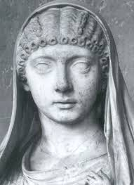
MESSALINE
MESSALINA
PRENOM : Messaline
NOMEN : Messalina
NOM :Valérie PRAENOMEN :Valeria
AGE : 20 ans
AETAS : XX
Portrait de Messaline
Effigies Messalinae

Slide 5
QUI SUIS-JE ???
QUAE SUM ???

Slide 6
QUI SUIS-JE ???
QUAE SUM ???
- Mon nom est Messaline Valeria.
Mihi nomen Messalina Valeria est.
- J’ai 20 ans.
XX annos habeo.
- Je suis la fille de Barbatus Messala et de Domitia Lepida.
Filia sum Barbati Messalae et Domitiae Lepidae.
- Je suis l’épouse de l’empereur Claude.
Uxor sum imperatoris Claudii.
- Je suis la mère de Britannicus et Octavie.
Mater sum Britannici et Octaviae.
- Je suis une femme de nature tyrannique et infidèle.
Mulier sum natura tyrannica et infidele.
- J’aime le plaisir de la chair et les richesses.
Mihi placet voluptas caris et divites.
- Je suis célèbre parce que j’ai eu beaucoup d’amants et j’ai eu beaucoup d’influence sur Claude.
Clarissima sum quia habui multos amantes et habui magnam gratiam in Claudium.

Slide 7
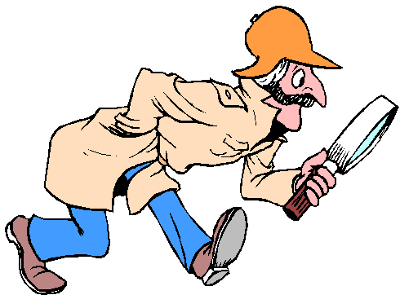
JE RECHERCHE
QUAERO

Slide 8
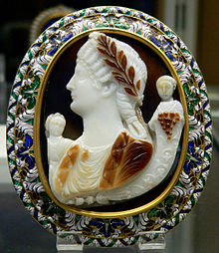
JE RECHERCHE
QUAERO
Je recherche un homme actif en amour.
Quaero virum actuum in amorem.
Je recherche un homme qui ne regarde pas mes fréquentations.
Quaero virum qui meas consuetudes non auspiciat.
Je recherche un homme riche.
Quaero virum divitem.
Messaline et ses enfants,
Britannicus et
Octavie
( Cabinet des Médailles (BnF).

Slide 9
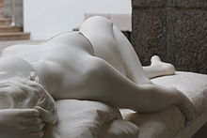
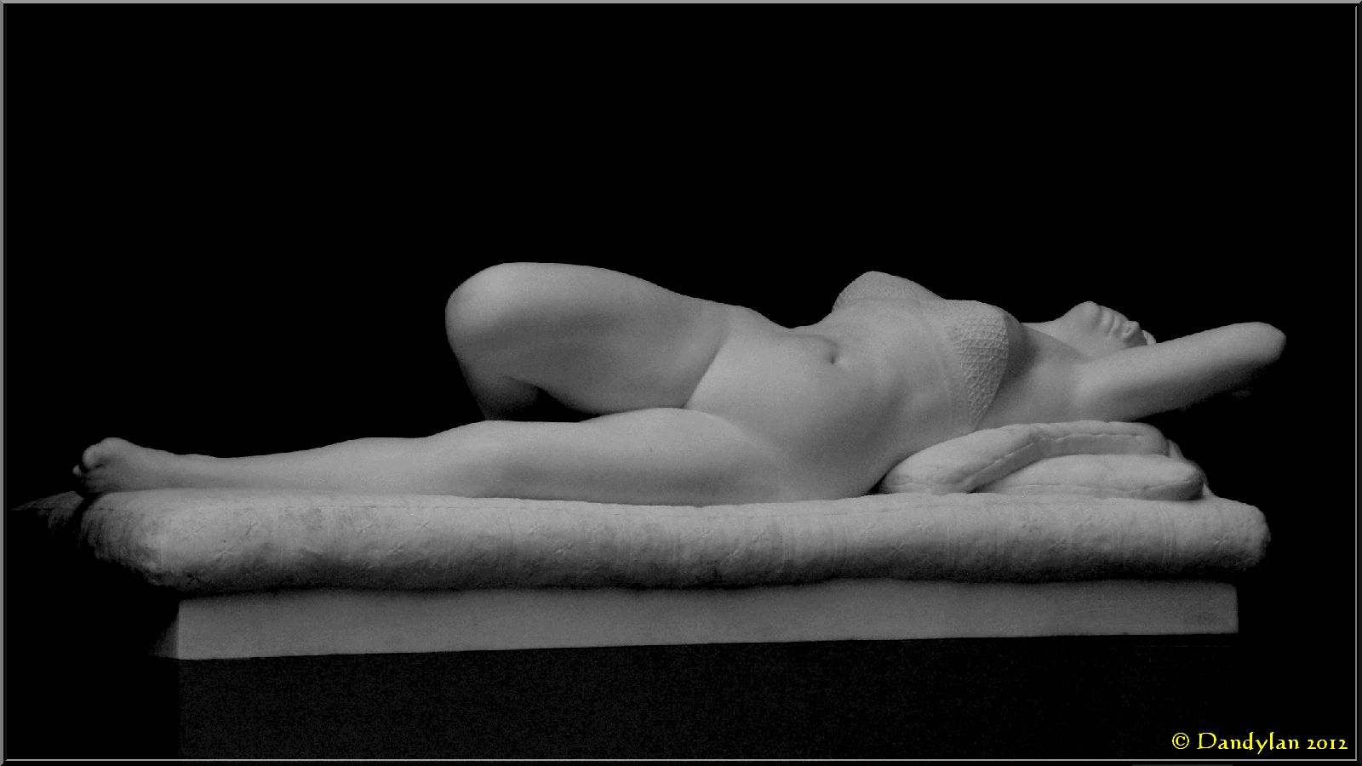
Messaline par Eugène Cyrille Brunet,
1884
Musée des Beaux-arts de Rennes
Messaline par Eugène Cyrille Brunet
Musée des Beaux-arts, Rennes.
Marbre de Carrare
Salon de 1884

Slide 10
Travail réalisé par :
CAM Mathilde 2°7
BOURJAILLAT Baptiste 2°3
- DEROUDILHE Pierre 2°8

Slide 11
Respect des consignes 5 / 5 Respect de la langue latine 3.5 / 5 Justesse et pertinence des informations 5 / 5 Créativité, originalité 5 / 5 18.5/20

